Slide 1
Formation de formateurs sur le développement des modèle d’affaires durables
Pays – Jour 1

Slide 2
1. Introduction à la méthodologie de modèle d’affaires vert et à la Formation de Formateurs

Slide 3
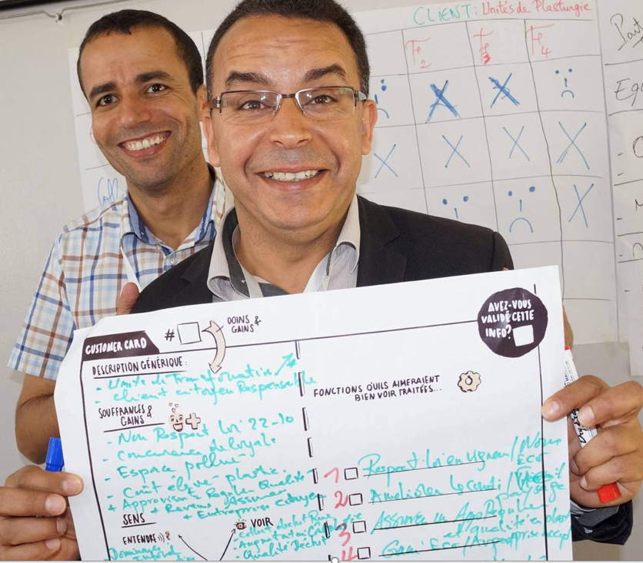
La méthodologie GBM a été transférée aux formateurs locaux (FL) de structures d’appui membres du Partenariat National de Switchers :
> Contenu conceptuel
> Outils en ligne
Les FL sont en mesure de reproduire la formation et d'aider les entrepreneurs à passer d'une idée de projet à un modèle d’affaires vert validé (en utilisant la plateforme web). Le module de formation standard GBM consiste en 5 séances de formation intensive en face à face (5,5 heures) couplées à un soutien en ligne simplifié sur une période de 6 à 8 semaines pendant laquelle les entrepreneurs verts développent leur modèle d’affaires vert.
Les FL sont en mesure de transférer la méthodologie GBM à d'autres membres de leur organisation.
Résultats attendus

Slide 4
Valeur ajoutée
Eco-innovation
Une méthodologie unique et innovante qui intègre la durabilité dans le développement de modèles d’affaires.
Partenariat national
Le partenariat national de structures d’appui au développement des entreprises durables apporte un avantage en termes de collaboration.
Plateforme web
La plateforme web propose non seulement des outils tels que l'outil GBM, mais aussi une interface interactive qui permettra aux FL de:
> Planifier et programmer des formations, créer des classes, …
> Contact avec des entrepreneurs, une classe, des SADE...
> Vérifier l'avancement des activités (formations, incubation...)
> Examiner et commenter le contenu des GBM développés par les entrepreneurs.

Slide 5
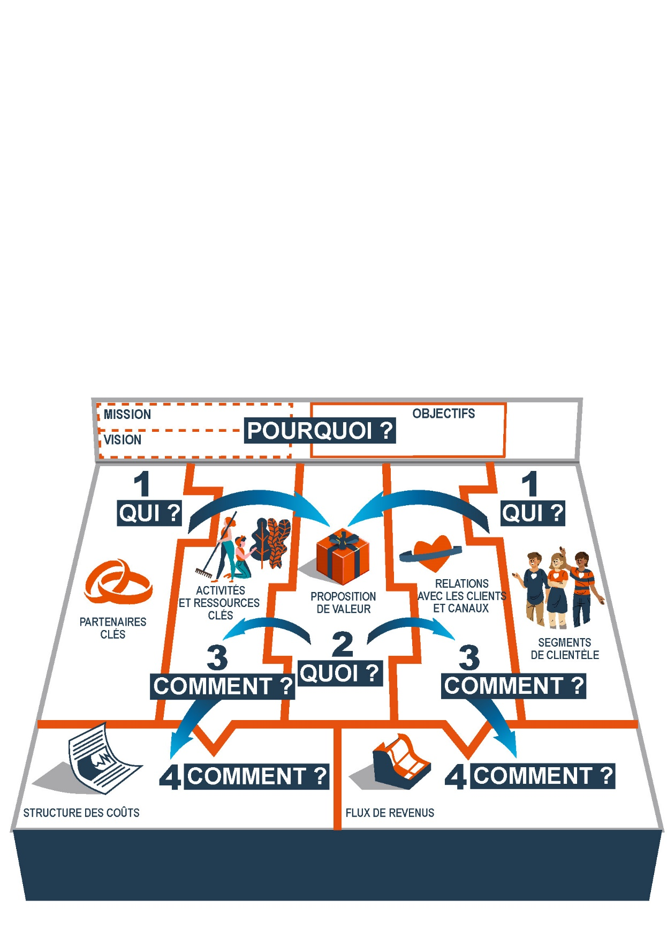
Programme de la formation
Agenda | Questions | Contenu
Jour 1 | Pourquoi? | Introduction et concepts clés Idée de projet / Problèmes et besoins / Comprendre le contexte Objectifs / Mission et vision
Jour 2 | Qui ? Quoi? | Parties prenantes et segments de clientèle Propositions de valeur
Jour 3 | Comment? | Relations clients et canaux Activités et ressources clés Écoconception
Jour 4 | Comment? | Coûts et revenus Test Mettre en œuvre et mesurer Synthèse finale
+ Questions & réponses / Partage d'expériences
+ Devoirs (durée estimée : 5 à 10 heures)

Slide 6
Programme:
Jour 1
Heure | Durée | Thème
9:00-9:25 | 25’ | Lancement de la session
9:25-9:55 | 30’ | 1. Introduction à la méthodologie GBM et à la FdF Résultats escomptés Agenda La méthodologie du modèle d’affaires vert
9:55-10:25 | 30’ | 2. Concepts clés Entreprise durable, Eco-innovation, Eco-conception, Consommation et production durables, Economie circulaire, Canevas d’affaires vert, Lean Startup
10:25-10:40 | 15’ | Pause
10:40-11:20 | 40’ | 3. Idée de projet / Problèmes et besoins / Comprendre le contexte
11:20-12:00 | 40’ | 4. Objectifs / Mission et Vision
12:00-12:30 | 30’ | 5. Présentation de la plateforme TheSwitcers.org / Hichem
Travail personnel Exercice 1. Ébaucher votre idée d'entreprise Exercice 2. Problèmes et besoins Exercice 3. Comprendre le contexte Exercice 4. Définir vos objectifs Exercice 5. Définir votre mission et votre vision Exercice 6. Synthèse

Slide 7
La méthodologie du modèle d’affaires vert
Méthodologie GBM basée sur:
> Canevas du modèle d’affaires
> Lean Startup
> Éco-innovation
Outil en ligne
> Exercices en ligne
> Concepts et contenu
> Études de cas d'entreprises
Produit final : un modèle d‘affaires durable validé

Slide 8

Matériel de formation
Plateforme web : TheSwitchers.org/toolbox
Agenda
Document Concepts clés
Présentations PowerPoint

Slide 9
2. Concepts clés

Slide 10
Modèle d'affaires durable
Brève définition :
Une entreprise durable apporte des solutions commerciales aux défis environnementaux qui sont économiquement viables et socialement responsables.
Définition complète :
En raison de l'interdépendance entre l'environnement, la société et l'économie, une entreprise durable fournit des produits et services innovants et viables qui créent une valeur environnementale (en relevant les défis écologiques et en réduisant les impacts environnementaux) et sociale (en répondant aux besoins sociaux) en appliquant des approches d'éco-innovation, de réflexion sur le cycle de vie et d'éco-conception.

Slide 11
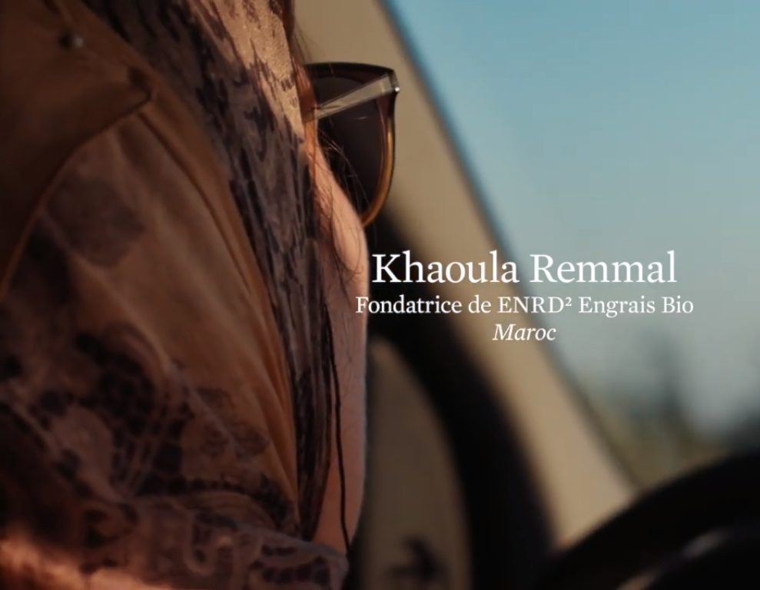
Entreprises durables : l'exemple d'un Switcher

Slide 12
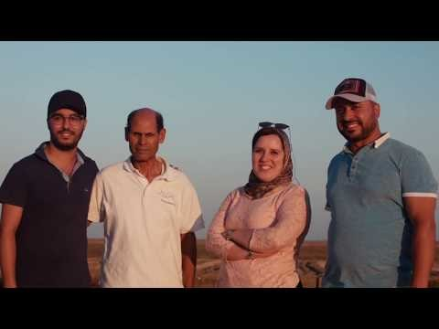

Slide 13
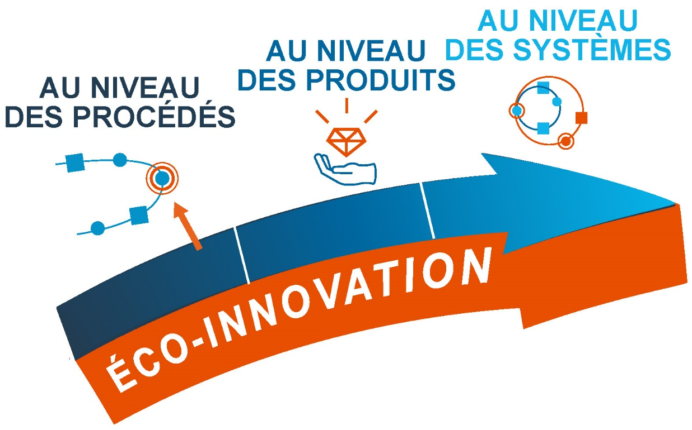
Éco-innovation
L'éco-innovation consiste à fournir des solutions nouvelles et alternatives, qui permettent à une entreprise de réduire ses impacts environnementaux et/ou de créer une valeur environnementale.

Slide 14
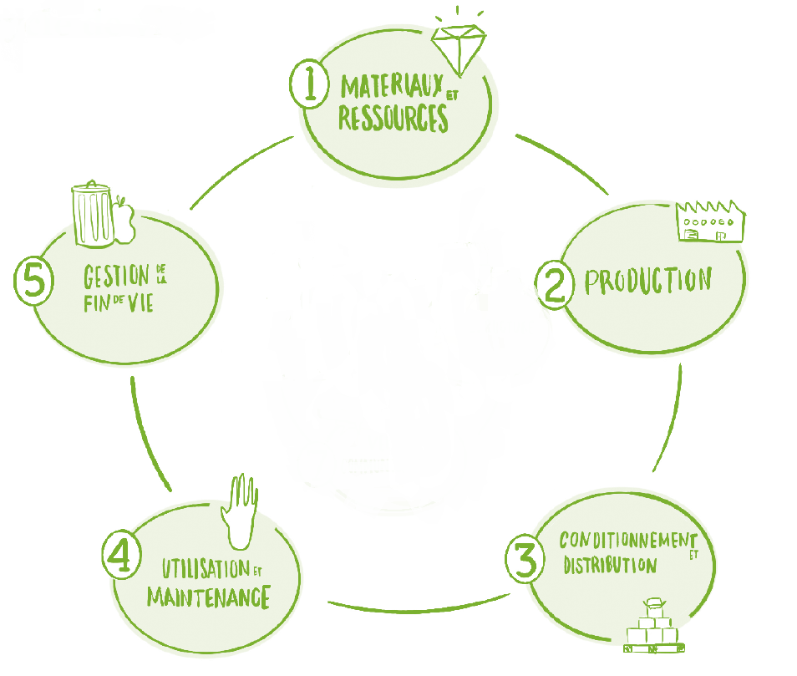
Éco-conception
L'écoconception consiste à prendre en compte et à évaluer dès la conception (d'un produit ou d'un service et de son modèle d’affaires) tout impact potentiel sur l'environnement. Les impacts sur l'environnement doivent être systématiquement évalués à tous les stades du cycle de vie du produit/service : conception ; extraction et achat des matières premières ; production ; emballage et distribution ; vente et marketing, utilisation du produit ; gestion de la fin de vie.

Slide 15
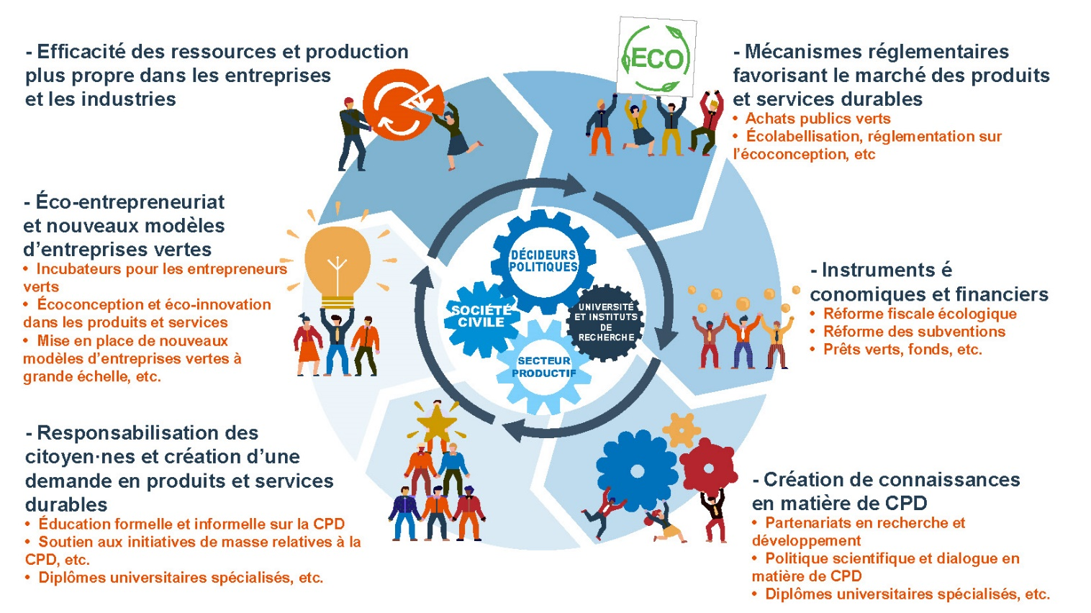
Consommation et production durables
Adopté par tous les États membres des Nations unies : Agenda 2030 pour le développement durable Objectif 12 du développement durable
La CPD concerne "l'utilisation de services et de produits connexes qui répondent à des besoins fondamentaux et apportent une meilleure qualité de vie tout en minimisant l'utilisation des ressources naturelles et des matières toxiques ainsi que les émissions de déchets et de polluants pendant le cycle de vie du service ou du produit afin de ne pas mettre en péril les besoins des générations futures" (Symposium d'Oslo 1994).

Slide 16
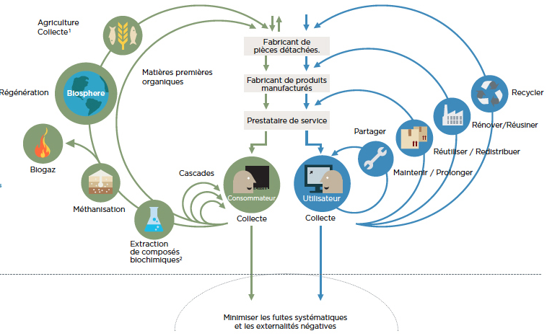
Économie circulaire
« Au-delà de l'actuel modèle industriel qui se résume à "extraire, fabriquer et jeter", une économie circulaire vise à redéfinir la croissance, en se concentrant sur les bénéfices positifs pour la société. Elle implique de découpler progressivement l'activité économique de la consommation de ressources non renouvelables et de concevoir les déchets hors du système. Soutenu par une transition vers les sources d'énergie renouvelables, le modèle circulaire construit un capital économique, naturel et social. Il repose sur trois principes : Éliminer les déchets et la pollution ; Maintenir les produits et les matériaux en usage ; Régénérer les systèmes naturels » (Fondation Ellen MacArthur).

Slide 17
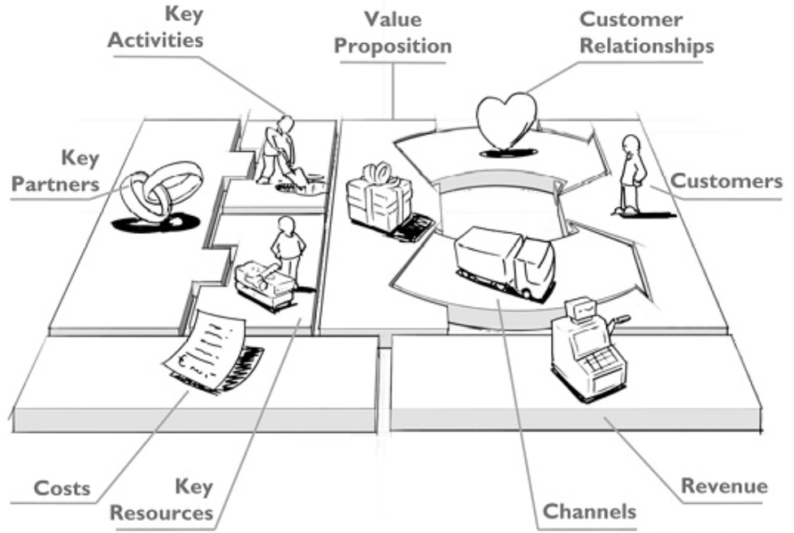
Business Model Canvas
« Un modèle d’affaires (business model) décrit les principes selon lesquels une organisation crée, délivre et capture de la valeur » Osterwalder et Pigneur).
Un modèle d’affaires peut être synthétisé et décrit à travers un canevas d’affaires et ses éléments constitutifs

Slide 18
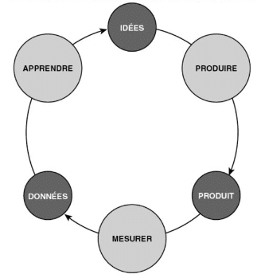
Lean Startup
L'approche Lean Startup encourage les entrepreneurs à tester leurs modèles d’affaires et leurs produits/services dès le début, en recherchant les réactions des clients potentiels et des premiers adoptants et en ajustant continuellement l'idée en fonction de ces réactions. Cette approche permet de réduire les coûts, les risques et le temps nécessaire pour valider un modèle d‘affaires.
Construire, mesurer et apprendre en boucle
RIES : 2011

Slide 19
3. Idée d'entreprise
Problèmes et besoins
Comprendre le contexte

Slide 20
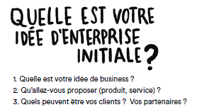
Idée d’entreprise
1ère étape de la méthodologie GBM : expliquer notre idée d'entreprise verte. L'objectif est de comprendre les principaux éléments de l'idée et de préparer le travail à venir.
Toute première approche de la résolution des problèmes qui sera améliorée par la suite.

Slide 21
Identifier les problèmes et les besoins
Les moteurs
Il est essentiel de comprendre les raisons qui motivent le projet et ses fondateurs pour donner un sens et un but à l'ensemble du processus de création d'entreprises vertes. On peut distinguer quatre forces motrices :
Les forces externes :
Défis/problèmes environnementaux
Défis/problèmes sociaux
Besoins du marché/des clients
Les forces internes :
Motivations personnelles et professionnelles (équipe)
Caractéristiques des entrepreneurs
Objectifs et motivations personnelles
Engagement / disponibilité de l'équipe

Slide 22
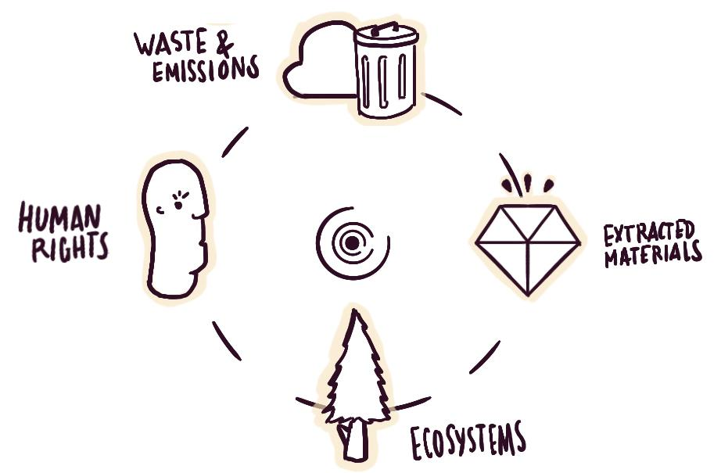
Identifier les problèmes et les besoins
Limites du système. Les limites sont les conditions du système humain et naturel pour la durabilité, que toute entreprise, industrie ou société doit respecter pour maintenir la vie et assurer son développement à long terme. Ces limites, en pratique, sont celles que notre planète fixe à toutes les activités qui s'y déroulent.
Les défis environnementaux et sociaux sont au cœur d'une entreprise verte. Quels sont les défis relevés par notre projet ? (Nous devons étayer l'existence et la pertinence des défis par des données/preuves).
Défis environnementaux et sociaux

Slide 23
Identifier les problèmes et les besoins
Identifier les besoins non satisfaits et les opportunités du marché. Opportunités d’affaires liées aux défis environnementaux et sociaux.
Si la contribution à un environnement plus sain et à une société plus juste constitue la mission d'une entreprise durable, les clients sont les rouages qui font tourner son moteur économique.
Informations préliminaires sur le marché, les tendances et les besoins.
Nous devons nous concentrer sur nos clients : comprendre leurs besoins, leurs valeurs, etc.
Besoins du marché

Slide 24
Identifier les problèmes et les besoins
Les entrepreneurs doivent se connaître et connaître leurs équipes. L'alignement des objectifs personnels et professionnels, la complémentarité des compétences, l'équilibre des niveaux d'engagement et l'honnêteté/transparence sont autant d'ingrédients du succès de l'entreprise verte.
Motivations personnelles et professionnelles
(équipe)
Objectifs et motivations : Autonomie Objectif Flexibilité Succès économique Héritage … | Caractéristiques des entrepreneurs : Passion Tolérance au risque Pensée indépendante Optimisme Confiance en soi Résoudre les problèmes Orienté vers l'action Ténacité Vision Focus | Engagement : Niveau d'engagement Disponibilité Dédication Équilibre entre vie professionnelle et vie privée

Slide 25
Comprendre le contexte
Comme tout le reste, une entreprise fait partie d'un système. Elle fonctionne dans un contexte et est affectée par des aspects politiques, économiques, sociaux, technologiques, environnementaux et juridiques (PESTEL).
Prévoir les opportunités et éviter les menaces potentielles causées par les changements et les tendances à long terme.
Contexte/niveau local, régional et mondial (commencez au niveau local et élargissez le champ d'application).
Pour une entreprise durable, un accent particulier sera mis sur les facteurs environnementaux.

Slide 26
Comprendre le contexte
Quelques questions à poser :
Quelle est la situation politique du pays et comment peut-elle affecter nos activités ?
Quels sont les facteurs économiques qui prévalent ?
Quelle est l'importance de la culture sur le marché et quels sont ses déterminants ?
Quelles sont les innovations technologiques susceptibles d'apparaître et d'affecter la structure du marché ?
Quelles sont les principales préoccupations et les principaux défis en matière d'environnement ?
Existe-t-il des législations en vigueur qui réglementent notre activité ou est-il possible de modifier les législations relatives à notre activité
Faites un brainstorming, établissez des priorités (5) et confrontez
Quels sont les aspects du contexte (politique, économique,
social, technologique, environnemental et légal) qui peuvent impacter sur mon entreprise ?
Pouvez-vous dire comment faire face aux facteurs les plus
importants ?

Slide 27
4. Objectifs
Mission et vision

Slide 28
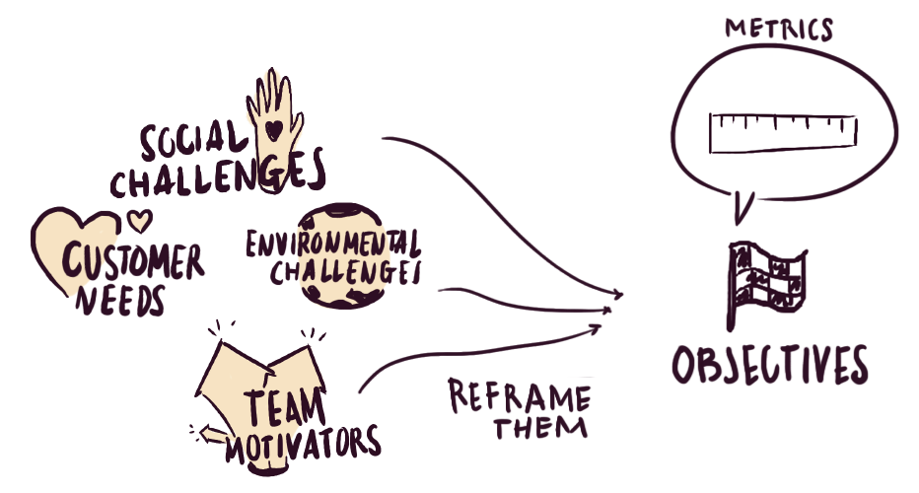
Objectifs et indicateurs
Après avoir compris le contexte dans lequel notre entreprise opère (les limites du système et les forces de changement), ainsi que les moteurs derrière elle (motivations personnelles et professionnelles, défis environnementaux et sociaux, et besoins des clients), nous sommes maintenant prêts à fixer les objectifs (en s'attaquant aux moteurs) qui nous guideront vers l'impact que nous voulons laisser derrière nous.
Pour tracer un chemin vers notre vision, les moteurs sont traduits en objectifs de l'entreprise et suivis par des indicateurs

Slide 29

Objectifs et indicateurs
Objectif : il s'agit de ce que les entrepreneurs veulent réaliser avec l'entreprise verte par rapport aux problèmes et aux besoins déjà identifiés.
Indicateurs : l'outil de suivi de l'impact au sein de la plateforme en ligne propose un ensemble d'indicateurs par secteurs en fonction des objectifs des entreprises durables
Que voulez-vous faire ? | comment saurez-vous quand vous l'aurez atteint ? | Est-il en votre pouvoir de l'accomplir ? | Pouvez-vous y parvenir de façon réaliste ? | Quand exactement voulez-vous l'accomplir ?

Slide 30
Objectifs et indicateurs
Récapitulatif : saisissez les problèmes et les besoins les plus pertinents auxquels votre projet cherche à répondre
Fixer des objectifs : recadrer les problèmes et les besoins en objectifs spécifiques pour les résoudre ou les affronter
Mesurer les progrès : définir des indicateurs pour mesurer les progrès accomplis dans la réalisation des objectifs (facultatif à ce stade)

Slide 31
Mission et vision
En fusionnant et en synthétisant les objectifs en une déclaration unique, courte et élégante, nous construisons la mission de notre projet, qui doit incarner son essence et sa raison d'être.
La vision, à son tour, vient naturellement comme une instance temporelle de la mission : la façon dont nous envisageons notre projet à moyen et long terme

Slide 32


Mission et vision
Bref exposé de la raison d'être d'une organisation, de son objectif global :
Quel type de produit ou de service elle fournit,
Les principaux clients ou marchés, et
Région géographique d'intervention
Fournit des conseils sur les éléments essentiels à préserver et sur l'avenir à stimuler pour progresser. Deux composantes majeures :
L'idéologie fondamentale - ce que nous représentons et pourquoi nous existons.
L'avenir envisagé - ce que nous aspirons à devenir, quelque chose qui nécessitera des changements et des progrès importants pour être atteint.

Slide 33
Mission et vision
Banque Triodos (www.triodos.com) :
M – Mettre l'argent au service du changement positif, social, environnemental et culturel.
V – Triodos Bank permet de financer des entrepreneurs progressistes et d'influencer le secteur bancaire pour qu'il devienne plus transparent, plus diversifié et plus durable.
Patagonie (www.patagonia.com) :
M - Notre entreprise existe pour sauver notre planète.
V – Construire le meilleur produit, ne pas causer de dommages inutiles, inspirer à travers l'entreprise et mettre en œuvre des solutions aux crises environnementale.
Exemples (M et V peuvent être centrés sur les entreprises, inspirants, centrés sur les personnes...)

Slide 34
Mission et vision
Fairphone : (www.fairphone.com)
M - Construire une industrie électronique plus équitable et plus durable.
V - Établir de nouvelles normes pour l'ensemble de l'industrie où la considération pour les personnes et la planète est un élément naturel de l'activité commerciale.
ECOALF : (https://ecoalf.com)
M - Nous sommes passionnés par l'idée de mettre un terme à l'utilisation négligente des ressources naturelles.
V - Nous créons des vêtements, des chaussures et des accessoires entièrement fabriqués à partir de matériaux recyclés et durables, avec la même qualité, le même design et les mêmes propriétés techniques que les meilleurs produits non recyclés et non durables.
Exemples (M et V peuvent être centrés sur les entreprises, inspirants, centrés sur les personnes...)

Slide 35
Travail personnel
Exercice 1. Esquissez votre idée d'entreprise
Exercice 2. Problèmes et besoins
Exercice 3. Comprendre le contexte
Exercice 4. Fixez vos objectifs
Exercice 5. Définissez votre mission et votre vision
Exercice 6. Résumé

